Slide 1

Hudební tělesa
VY_32_INOVACE_03_Hudební tělesa

Slide 2
Symfonický (filharmonický) orchestr
Největší počet instrumentalistů (více než sto) sdružuje symfonický orchestr, označovaný často také jako filharmonický (filharmonie). Jednotlivé nástroje jsou v něm zastoupeny vždy větším počtem instrumentalistů, tvořících nástrojové skupiny (sekce). Obsazení orchestru se obvykle uvádí v ustálené posloupnosti, odpovídající pořadí instrumentálních hlasů v partituře.
Dechové dřevěné nástroje: flétny a pikola, hoboje a anglický roh, klarinety, fagoty a kontrafagot
Dechové žesťové nástroje: horny (corny), trubky, pozouny, tuba
Bicí: kotle, basový buben, malý buben, činely, triangl
Harfy
Smyčce: první housle, druhé housle, violy, violoncella, kontrabasy
Podle potřeb konkrétní partitury mohou k těmto nástrojům přistupovat i další, např. drnkací nebo klávesové (klavír, cembalo, varhany, celesta, xylofon), jazzové (saxofon) atd.

Slide 3
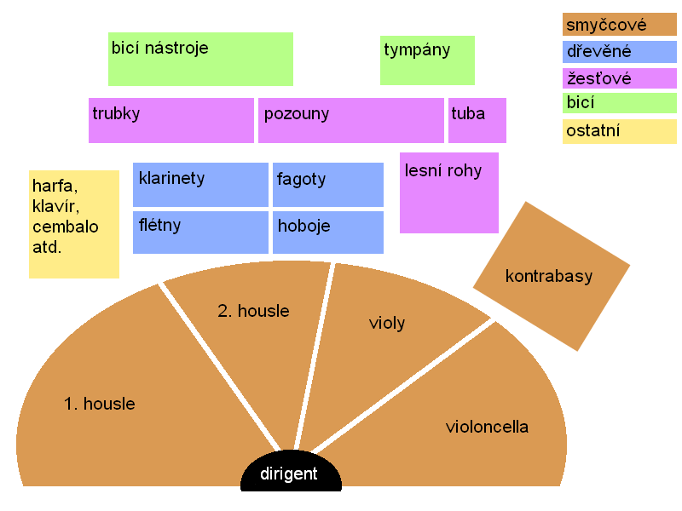
Notes:
http://cs.wikipedia.org/wiki/Soubor:Orchestr.png

Slide 4
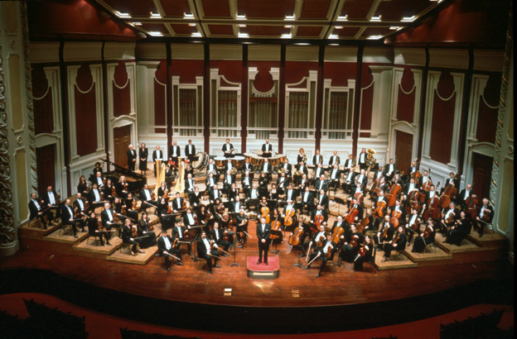
Notes:
http://cdn1.ticketsinventory.com/images/last_photos/concert/P/pittsburgh-symphony-orchestra/pittsburgh-symphony-orchestra-tickets-pittsburgh_13034095725728.png

Slide 5
Komorní hudba je klasická hudba určená pro menší počet hudebních nástrojů (nejčastěji 2 až 9). Už její název napovídá, že je vhodná pro hru v menších prostorách. Charakteristická je pro ni také určitá intimita. Ačkoliv se může na první pohled může zdát, že je posluchačsky méně atraktivní než hudba orchestrální, má mnoho příznivců právě díky intimitě hudebního zážitku a bezprostřednějšího kontaktu posluchačů a interpretů. Další pozitivum spočívá v tom, že je dostupná pro hru v domácnostech, ve školách a v amatérských hudebních seskupeních. Počet děl komorní hudby je obrovský a zahrnuje díla různé kvality, od bezcenných salóních skladeb až po mistrovská díla patřící do zlatého fondu světové hudby.

Slide 6
Typy komorních souborů :
V průběhu vývoje hudby vznikala různá komorní seskupení, přičemž některá z nich byla z různých důvodů skladateli nebo posluchači upřednostňována. Vznikla tak komorní tělesa ustáleného složení, jako například klavírní trio a smyčcové kvarteto. Fantazii skladatelů nejsou fakticky kladeny žádné překážky, takže je možné zkomponovat dílo pro soubor libovolného složení. Toto bylo výrazně prokázáno zejména v průběhu 20. století.
Duo
Soubor je tvořen dvěma hudebními nástroji, případně nástrojem a zpěvákem. Téměř ve všech případech je jedním z nástrojů doprovodný klavír doplněný o zpěv nebo melodický hudební nástroj, nejčastěji smyčcový nebo dřevěný dechový nástroj.. Pro dua bývají nejčastěji určeny písně a sonáty.

Slide 7
Trio
Tvoří jej tři nástroje, ze kterých je jeden téměř vždy klavír. Trio může mít rozmanité složení, některá seskupení jsou však užívána častěji. Patří sem:
klavírní trio – housle, violoncello a klavír
smyčcové trio – housle, viola a violoncello
klarinetové trio – klarinet, viola nebo violoncello a klavír
hornové trio – lesní roh, housle a klavír

Slide 8
Kvarteto
Kombinace čtyř nástrojů již umožňuje bohatší práci s harmonií a kontrapunktem i bez přítomnosti klavíru. Patří sem:
smyčcové kvarteto – 2 housle, viola a violoncello
klavírní kvarteto – housle, viola, violoncello a klavír
Smyčcové kvarteto je nejvýznamnějším tělesem komorní hudby a byla pro něj napsána stěžejní díla repertoáru.

Slide 9
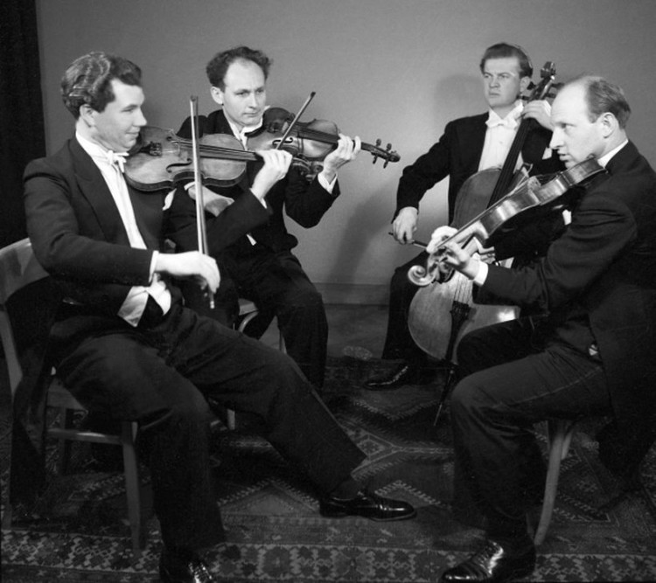
Smyčcový kvartet
Notes:
http://img.cz.prg.cmestatic.com/media/images/750x750/Sep2010/678505.jpg?d41d

Slide 10
Kvinteto
Patří sem soubory složené z pěti hráčů:
klavírní kvinteto – více možností:
klavír, 2 housle, viola a violoncello
klavír, hoboj, klarinet, fagot a lesní roh
smyčcové kvinteto – 2 housle, 2 violy a violoncello
dechové kvinteto – flétna, hoboj, lesní roh, klarinet a fagot

Slide 11
Další soubory
Tato hudební tělesa mohou mít rozličné obsazení, přizpůsobující se konkrétní interpretované skladbě. Podle počtu hráčů
se nazývá:
sexteto – 6 hráčů
septeto – 7 hráčů
okteto – 8 hráčů
noneto – 9 hráčů

Slide 12
Komorní orchestr
Komorní hudbu mohou hrát i větší komorní orchestry, jedná se fakticky o přechod mezi komorní a orchestrální hudbou, počet členů velkého komorního orchestru bývá různý, v krajním případě může dosahovat až 35 hráčů.

Slide 13
Konec
Autor : Trýzna Stanislav
Školní rok :2010/2011
Určeno pro : devátý ročník
Předmět: hudební výchova
Téma : základní orientace v hudebních
tělesech vážné hudby
Způsob použití ve výuce: výuková prezentace

